Slide 1
II корпус
(ул. Чайковского, 14)
Итоговый индивидуальный проект выпускников
основной школы

Slide 2
Индивидуальный итоговый проект
разработан в соответствии с требованиями:
Федерального государственного образовательного стандарта (ФГОС) основного общего образования (ООО)
Федеральной основной образовательной программы (ФООП) основного общего образования
программы формирования универсальных учебных действий (УУД)

Slide 3
Индивидуальный итоговый проект
оценка уровня сформированности метапредметных результатов, полученных учащимися в ходе освоения междисциплинарных учебных программ
представляет собой учебный проект, выполняемый учащимся в рамках одного или нескольких учебных предметов с целью демонстрации своих достижений в самостоятельном освоении содержания и методов избранных областей знаний и видов деятельности, способности проектировать и осуществлять целесообразную и результативную деятельность
выполнение обязательно для каждого учащегося, занимающегося по ФГОС (7– 9 класс)
невыполнение равноценно получению неудовлетворительной оценки по одному из учебных предметов

Slide 4
Цели индивидуального итогового проекта
демонстрация способности и готовности обучающегося к освоению знаний, их самостоятельному пополнению, переносу и интеграции
выявление у обучающегося способности к сотрудничеству и коммуникации
формирование способности к решению личностно и социально значимых проблем и воплощение найденных решений в практику
оценка способности и готовности обучающегося к использованию ИКТ в целях обучения и развития
определение уровня сформированности способности к самоорганизации, саморегуляции и рефлексии

Slide 5
Типы и формы представления ИИП
Тип проекта | Цель проекта | Проектный продукт
Практико-ориентированный | Решение практических задач | Анализ данных социологического опроса, атлас, атрибуты несуществующего государства, бизнес-план, видеофильм, эссе, обзорные материалы. Отчеты о проведенных исследованиях, стендовый доклад, мультимедийный продукт, выставка, газета, журнал, действующая фирма. Игра, коллекция, компьютерная анимация, костюм, макет, модель, музыкальное произведение, проект оформление кабинета, рекреации, школьного двора, пакет рекомендаций, письмо, сценарий праздника, публикация, путеводитель, справочник, система школьного самоуправления, сценарий, статья, сказка, серия иллюстраций, тест, учебное пособие, чертеж, экскурсия и т.д.
Исследовательский | Доказательство или опровержение какой-либо гипотезы
Информационный | Сбор информации о каком-либо объекте или явлении
Творческий | Привлечение интереса публики к проблеме проекта
Игровой или ролевой | Представление опыта участия в решении проблемы проекта

Slide 6
Требования к организации проектной деятельности
руководителем ИИП может быть учитель-предметник или педагогический работник образовательной организации, в которой обучается ученик, классный руководитель, библиотекарь, сотрудник иной организации, в том числе дополнительного или профессионального образования
тема проекта определяется обучающимися и утверждается приказом директора не позднее 1 октября текущего года
обучающемуся предоставляется право выбора темы и руководителя проекта

Slide 7
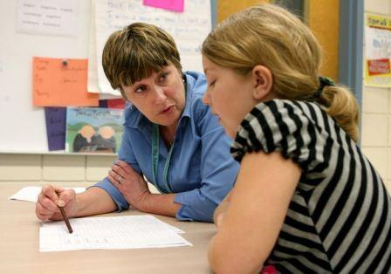
Круг обязанностей участников, задействованных в работе над ИИП
Заместитель директора: методическая и консультационная помощь, организация и проведение защиты ИИП
Руководитель проекта: соблюдение сроков выполнения проекта
Классный руководитель: охват детей проектной деятельностью
Обучающийся: посещение консультаций, следование плану подготовки ИИП, соблюдение сроков выполнения ИИП

Slide 8
Этапы и сроки работы над ИИП
Подготовительный (сентябрь);
• Планирование (октябрь);
• Работа над проектом (ноябрь-февраль);
• Промежуточная защита, корректировка (при необходимости) (февраль);
• Защита индивидуального итогового проекта, оценка результата. Рефлексия (март).

Slide 9
Сформированность познавательных учебных действий
способность к самостоятельному приобретению знаний и решению проблем
умение поставить проблему и выбрать адекватные способы ее решения
поиск и обработка информации
формулировка выводов и обоснование принятого решения
обоснование и создание модели, прогноза, макета, объекта, творческого решения

Slide 10
Сформированность предметных знаний и способов действий
умение раскрыть содержание работы
грамотно и обоснованно в соответствии с рассматриваемой проблемой/темой использовать имеющиеся знания и способы действий

Slide 11
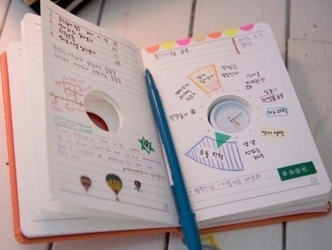
Сформированность регулятивных действий
умение самостоятельно планировать и управлять своей познавательной деятельностью во времени
использовать ресурсные возможности для достижения целей
осуществлять выбор стратегий в трудных ситуациях

Slide 12
Сформированность коммуникативных действий
умение ясно, понятно изложить и оформить выполненную работу, представить ее результаты, аргументированно ответить на вопросы

Slide 13
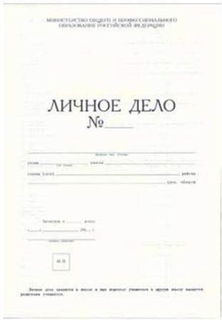
Выставление отметки за ИИП
в графу «Проектная деятельность»
в классном журнале и личном деле

Slide 14
https://sites.google.com/a/vplicei.info/itogovaa-attestacia/%D0%B8%D1%82%D0%BE%D0%B3%D0%BE%D0%B2%D1%8B%D0%B9-%D0%B8%D0%BD%D0%B4%D0%B8%D0%B2%D0%B8%D0%B4%D1%83%D0%B0%D0%BB%D1%8C%D0%BD%D1%8B%D0%B9-%D0%BF%D1%80%D0%BE%D0%B5%D0%BA%D1%82

